Slide 1

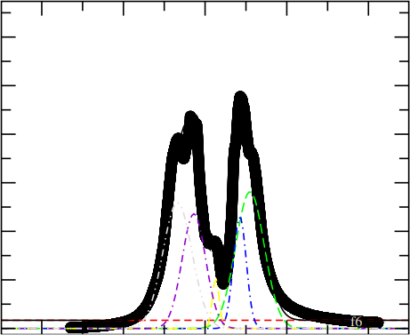
Software para Análise
Amostra
Bobinas
Supercondutor Magnético
Consola
Sistema de Aquecimento
(fluxo de ar direcionado para a amostra)
RF
Amplificador

